Slide 1
串口通讯原理及CC2530的串行通讯应用
四川华迪信息技术有限公司
Version15.0

Slide 2
串行通讯介绍
数据通信时，根据CPU与外设之间的连线结构和数据传送方式的不同，可以将通信方式分为两种：并行通信和串行通信。
并行通信是指数据的各位同时发送或接收，每个数据位使用单独的一条导线，有多少位数据需要传送就需要有多少条数据线。并行通信的特点是各位数据同时传送，传送速度快效率高，并行数据传送需要较多的数据线，因此传送成本高，干扰大，可靠性较差，一般适用于短距离数据通信，多用于计算机内部的数据传送方式。一般在0.5米之内

Slide 3
串行通讯介绍
串行通信是指数据一位接一位顺序发送或接收。串行通信的特点是数据按位顺序进行，最少只需一根数据传输线即可完成，传输成本低传送数据速度慢，一般用于较长距离的数据传送，在200米的范围内，不管通讯介质、波特率高低都能有效传输。
串行通信又分同步(SPI)和异步(UART)两种方式。

Slide 4
串行通讯介绍
(1）串行同步通信
同步通信中，所有设备使用同一个时钟，以数据块为单位传送数据，每个数据块包括同步字符、数据块和校验字符。同步字符位于数据块的开头，用于确认数据字符的开始；接收时，接收设备连续不断地对传输线采样，并把接收到的字符与双方约定的同步字符进行比较，只有比较成功后才会把后面接收到的字符加以存储
同步通信的优点是数据传输速率高，缺点是要求发送时钟和接收时钟保持严格同步。在数据传送开始时先用同步字符来指示，同时传送时钟信号来实现发送端和接收端同步，即检测到规定的同步字符后，接着就连续按顺序传送数据。这种传送方式对硬件结构要求较高。

Slide 5
串行通讯介绍
（2）串行异步通信
异步通信中，每个设备都有自己的时钟信号，通信中双方的时钟频率保持一致。异步通信以字符为单位进行数据传送，每一个字符均按照固定的格式传送，又被称为帧，即异步串行通信一次传送一个帧。

Slide 6
串行通讯数据格式
串行通讯每一帧起始位数据由（低电平）、数据位、奇偶校验位（可选）、停止位（高电平）组成。帧的格式如下图所示：

Slide 7
串行通讯数据格式
（2）串行异步通信
起始位：发送端通过发送起始位而开始一帧数据的传送。起始位使数据线处于逻辑0，用来表示一帧数据的开始。
数据位：起始位之后就开始传送数据位。在数据位中，低位在前，高位在后。数据的位数可以是5、6、7或者8。
奇偶校验位：是可选项，双方根据约定用来对传送数据的正确性进行检查。可选用奇校验、偶校验和无校验位。
停止位：在奇偶检验位之后，停止位使数据线处于逻辑1，用以标志一个数据帧的结束。停止位逻辑值1的保持时间可以是1、1.5或2位，通信双方根据需要确定。
一般串行通讯采用 n 8 1数据格式进行 n 8 1代表数据传送采用 无奇偶校验，停止位为1位的方式，
采用n 8 1格式通讯传送一个字节需要10位数据（起始位、数据位、停止位）

Slide 8
串行通讯波特率
波特率：单位时间内传送的信息量，以每秒传送的位表示，单位为波特，包括起始位和停止位即：
1波特=1位/秒
在异步通讯中，接收设备和发送设备保持相同的传送波特率，并以每个字符数据的起始位和发送设备保持同步。起始位，数据位，奇偶位和停止位的约定，在同一次传送过程中必须保持一致，才能成功传送数据

Slide 9
CC2530的串口通信模块
CC2530有两个串行通信接口USART0和USART1，它们能够分别运行于异步UART模式或者同步SPI模式。
两个USART接口具有相同的功能，通过PERCFG寄存器可以设置两个USART接口对应外部I/O引脚的映射关系：
位置1：RX0 --- P0_2 TX0 --- P0_3 RX1 --- P0_5 TX1 --- P0_4
位置2：RX0 --- P1_4 TX0 --- P1_5 RX1 --- P1_7 TX1 --- P1_6
对每个USART串口通信编程，本质是设置相关的5个寄存器：
UxCSR： USARTx的控制和状态寄存器。
UxUCR： USARTx的UART控制寄存器。
UxGCR： USARTx的通用控制寄存器。
UxDBUF： USARTx的接收/发送数据缓冲寄存器。
UxBAUD： USARTx的波特率控制寄存器。

Slide 10
U0CSR寄存器

Slide 11
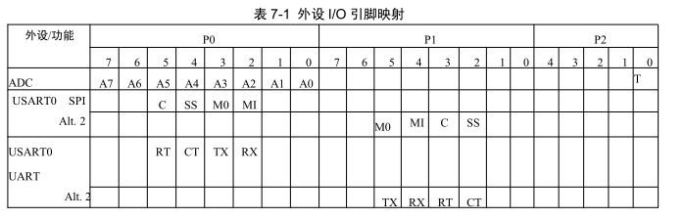
外设IO口映射位置

Slide 12
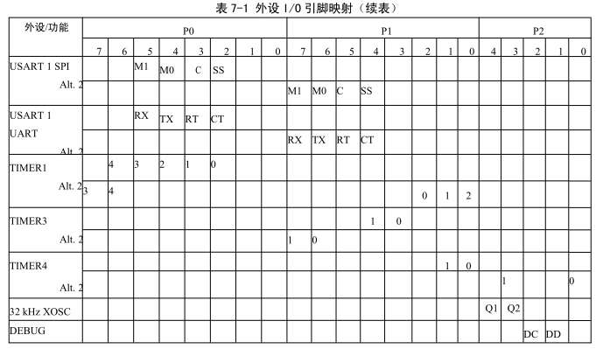
外设IO口映射位置

Slide 13
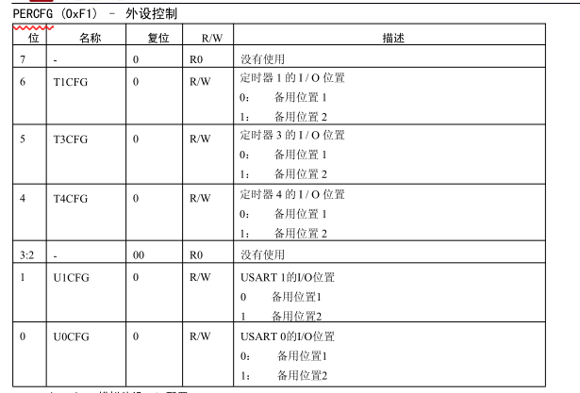
PERCFG寄存器

Slide 14
U0UCR寄存器

Slide 15
U0GCR寄存器

Slide 16
U0BAUD寄存器

Slide 17
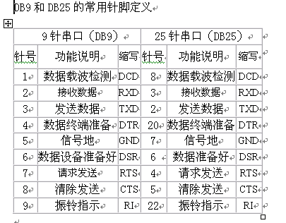
PC机串口引脚图

Slide 18
RS232电平
计算机的串行通信接口是RS-232的标准接口，而CC2530单片机的UART接口则是TTL电平，两者的电气规范不一致，TTL电平和RS232电平比较。
TTL电平： 逻辑0--小于0.8V 逻辑1----大于2.4V。
RS232电平：逻辑0--5~15V 逻辑1---- -5~-15V。
所以要完成两者之间的数据通信，就需要借助接口芯片在两者之间进行电平转换，常用的有MAX232芯片。

Slide 19
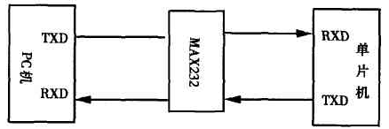
PC机与单片机串行通信模型

Slide 20
MAX232概述
双串口（2个TXD，2个RXD）
5V单电源供电
电压提升仅用电容完成
TTL接口和RS232接口

Slide 21
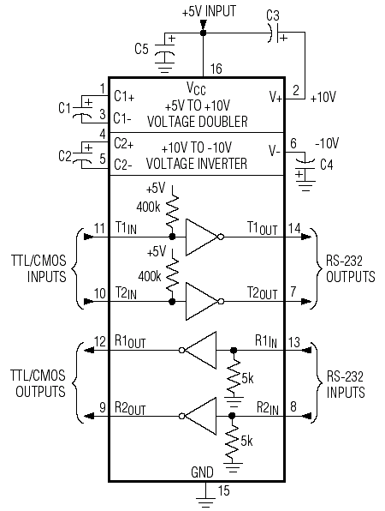
MAX232的引脚功能

Slide 22
串口初始化步骤
1：设置时钟频率(CLKCONCMD)
2、设置串口位置(PERCFG)
3、串口位置的端口设置为其他功能（P0SEL）
4、串口功能优先（P2DIR）
5、设置串口工作方式(U0CSR)
6、设置波特率(U0GCR、U0BUAD)
7、清除发送、接收中断标志(UTX0IF、URX0IF)
8、串行中断使能(URX0IE)
9、总的中断使能(EA)

Slide 23
串口发送数据
void Uart0_Send_Data(unsigned char Data)
{
U0DBUF = Data;
while(UTX0IF == 0);
UTX0IF = 0;
}
}

Slide 24
串口接收中断函数
#pragma vector = URX0_VECTOR
__interrupt void Uart0_ISR(void)
{
URX0IF = 0; // 清中断标志
rxTemp = U0DBUF;//读取接收到的数据
}

Slide 25
串行通信协议--同步字通讯
串口通讯协议是解析两个通讯设备的数据和命令的一种规则. 单片机通讯时一般采用同步字通讯协议
同步字通讯格式如下：
1:开始标志
2:地址
3:命令
4:命令参数
5:信息长度
6:信息
7:校验
8:结束标志

Slide 26
串行通信协议中的转义
在制作单片机的通讯协议时,常采用同步字的方式来定义通讯的开始和结束.在通讯中不可避免会产生与开始和结束标志相同的数据,因此要对与开始和结束标志相同的数据进行转义.
开始标志:0X7E
结束标志:0X7F
转义字符:0X7D
转义数据:
0x7e:0x7d,0x5e
0x7d:0x7d,0x5d
0x7f:0x7d,0x5f

Slide 27
串行通信协议中的校验
在通讯的过程中难免会出现通讯错误.因此必须对数据进行校验.常用的校验方法有
1:32位CRC校验(TCP/IP通讯)
2:校验和
单片机中一般采用校验和的方式.
校验算法必须保证接收端所有的数据和为0
校验和=0-不包括校验和的所有数据.

Slide 28
本次项目实践采用的通讯协议
1、协议格式
开始位 地址 命令 结束位
开始：0X23
地址：0-255
命令：1：关灯 2：开灯
结束位：0X3A
举例：
计算机向CC2530开发板发送命令 LED1开灯
0X23 0X01 0X02 0X3A

Slide 29
上位机控制

Slide 30
串口通信项目实践
1：按下S5键 开发板向计算机发送“OK”,
2：计算机向开发板发送命令（带通讯协议） ：LED1亮 LED1熄灭
3：按键采用中断方式，串口通讯采用中断方式

Slide 31
Q&A
THANK
YOU
请提问！

